Slide 1
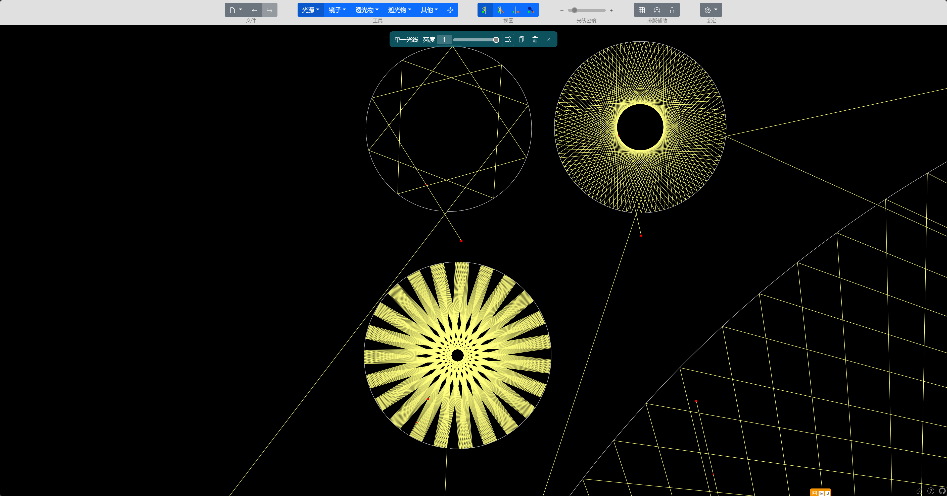
「无吸收的带缺口黑体」这个数学问题：与 Gallery 中的 “用一条光线解迷宫” 在 特定初射角下 是否有解，有一定关系

Slide 2
c
射线无法逃出黑体 <==> n·x – m·y = 0 存在整数解 (n, m)，即形成 N 角星 且 源在黑体内部 且 N 角星不经过缺口
单次反射
：劣弧步长 = y
圆镜周长 = x
1
2
不 存在 整数对 (n, m)，使 n·x – m·y = 0
1
2
源在黑体 外部
3
4
源在黑体 内部
4
只有 才满足 黑体 (积分球) 条件 ！
但实际却做不到 (光永远会溢出) ？
—— 因为似乎：恒画不出来 N 角星
—— 可能“像素点”离散化，使得“无法整除” ？
3
4

